Slide 1
Svetonázory vychádzajúce z kresťanstva

Slide 2
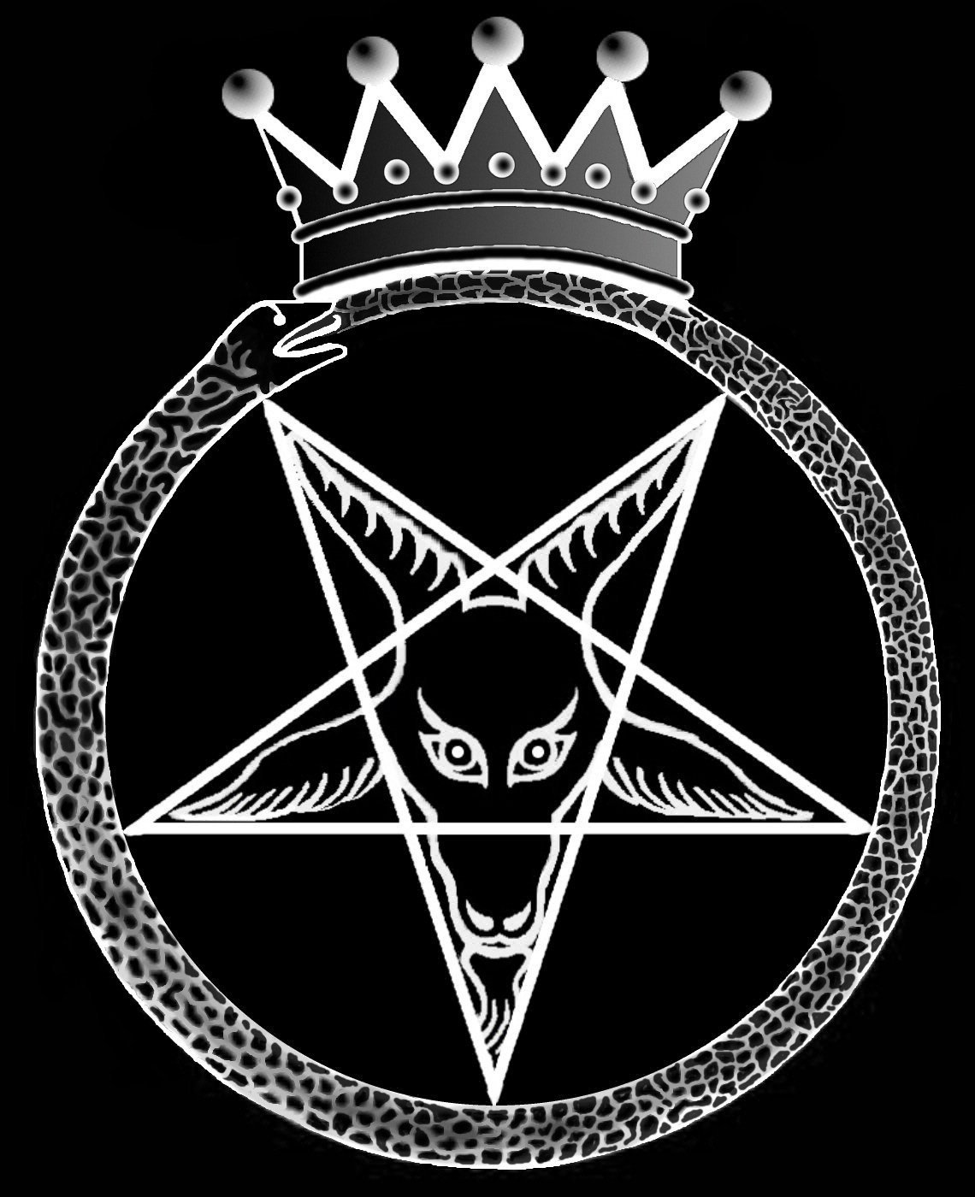
Svetonázory vychádzajúce z kresťanstva
Mnohé sa od kresťanstva odchýlili.
Nestoja na Biblickom učení.
Niektoré sú až protikladom kresťanstva:
  Satanizmus

Slide 3
Novopohanstvo

Slide 4
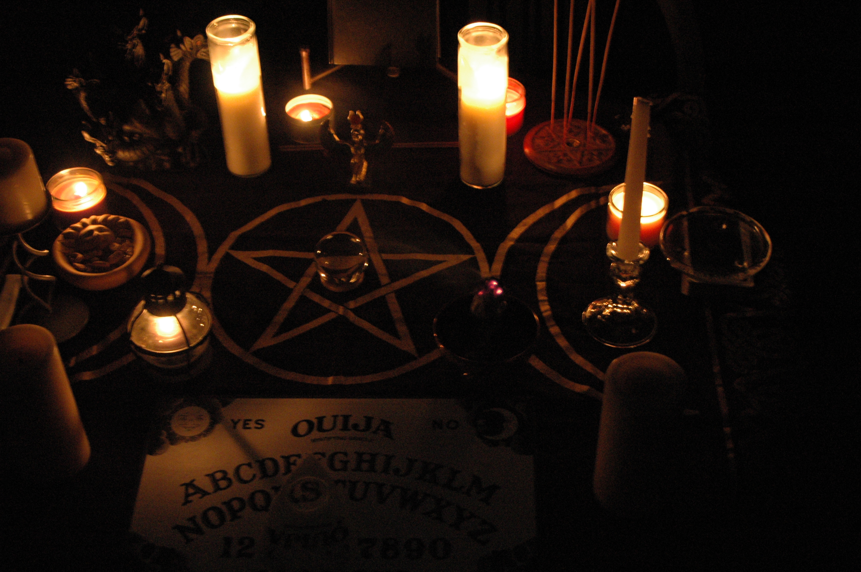
Novopohanstvo
Náboženské učenie založené na návrate k predkresťanským náboženským tradíciam, napríklad k náboženstvu starých Keltov, Slovanov, Germanov a iných.
Ožíva prostredníctvom filmov a kníh

Slide 5
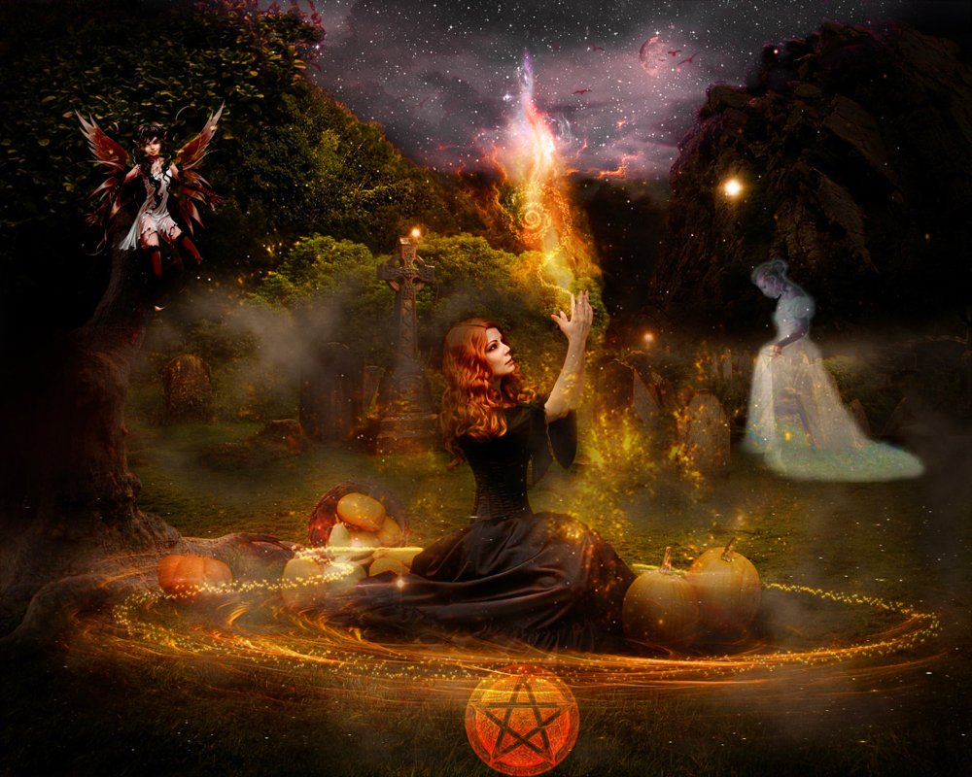
Novopohanstvo
Nové náboženské hnutie – Wicca
Hlavne v USA
Je to viera v Boha a Bohyňu
Vyznačuje sa mágiou a čarami
Ľudia, ktorí sú členmi Wicca, sa nazývajú čartodejníci.

Slide 6
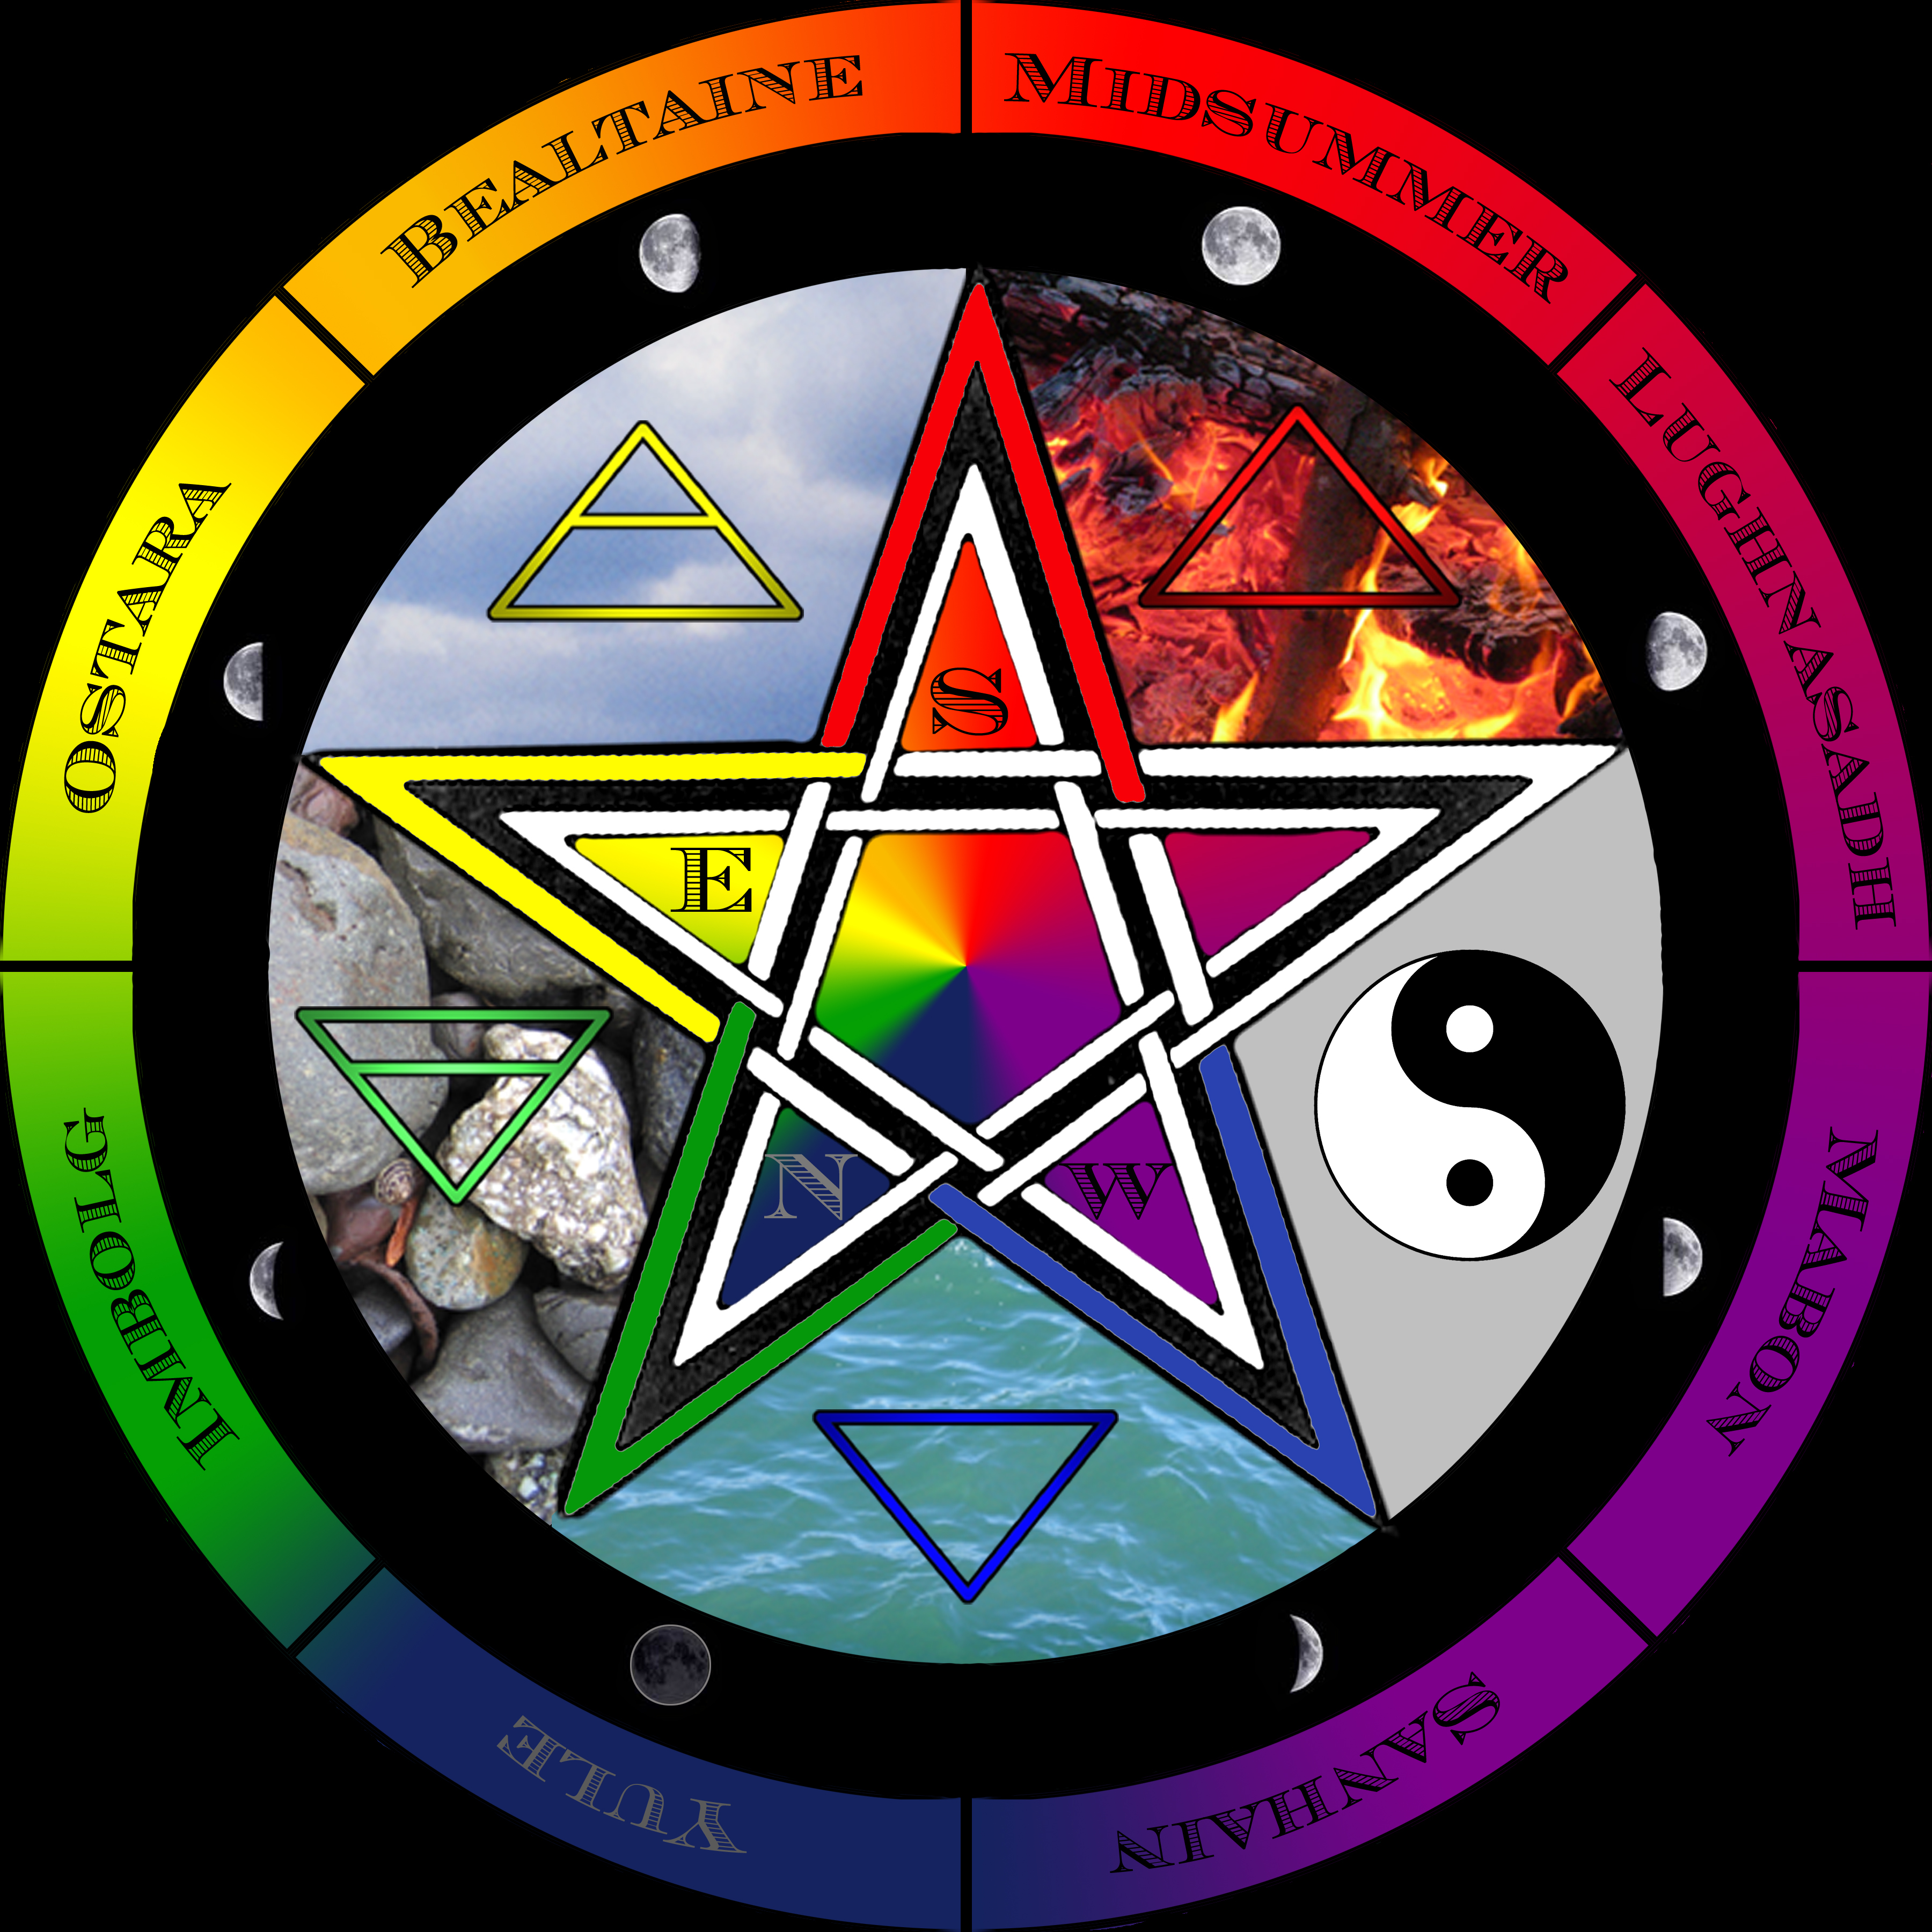
Wicca
Boh je v tomto náboženstve veselý, spievajúci a tancujúci, nočný lovec, rohatý Boh.
Symbolizuje oheň, meč, úrodu, sexualitu, slnko.
Nesie všetky známe mená bohov (Zeus, Jupiter, Horus, Perún…).
Symbolika rohov pripomína jeleňa, alebo iné zviera, symbol prírody samej.

Slide 7
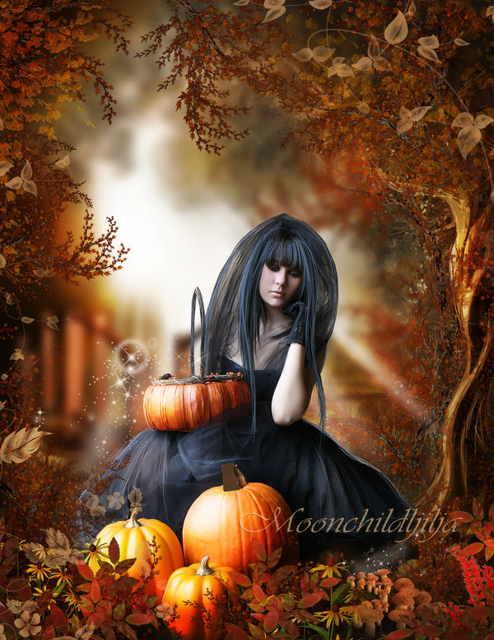
Wicca
Bohyňa je v tomto náboženstve krásna, mladá a láskavá žena, ktorá nesie mená všetkých známych bohýň (Artemis, Ištar, Lada…). Symbolizuje ju noc, mágia, voda, zem, plodnosť, pentagram, kalich, zrkadlo. Má tri archetypy:
  Panna (Vesta, Artemis,…),
  Matka (Rímska Veľká matka, Gaia, indická Šakti…),
  Starena (Hekaté, Kálí,...).

Slide 8
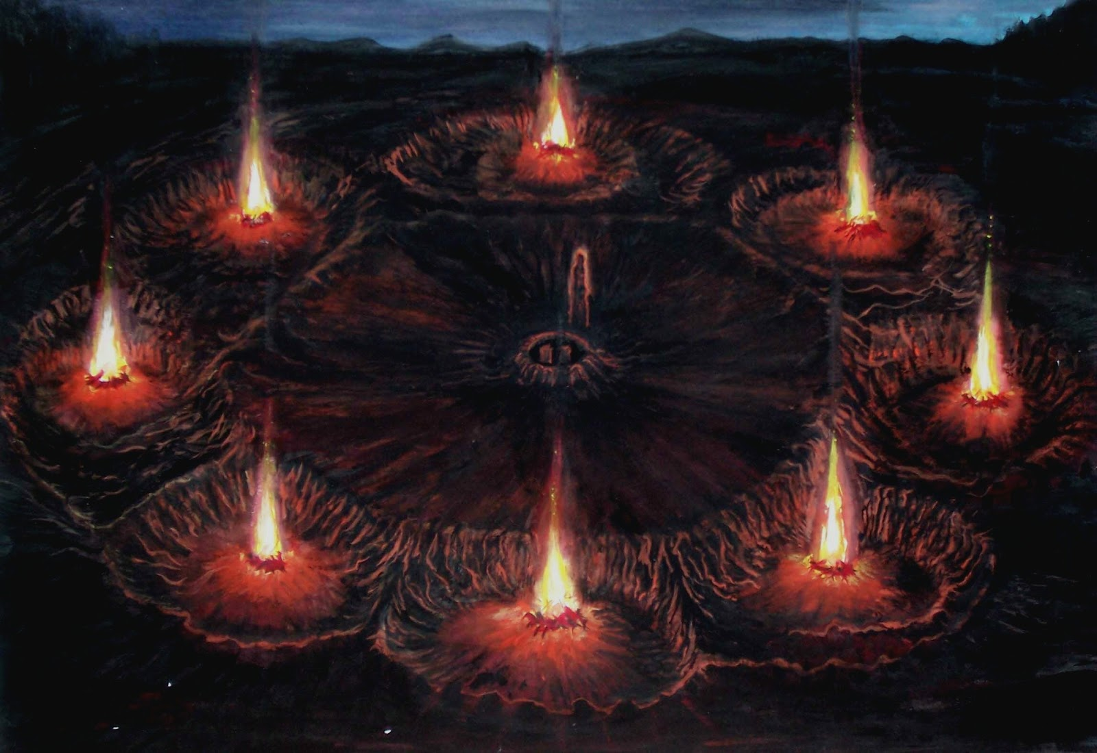
Na Slovensku
Sa k náboženstvu starých Slovanov hlási niekoľko občín, bez zastrešenia nejakým spoločným centrálnym orgánom.
Sú to najme skupiny:
  Dažbogovi vnuci
  Perúnov kruh
  Pagan

Slide 9
Satanizmus

Slide 10
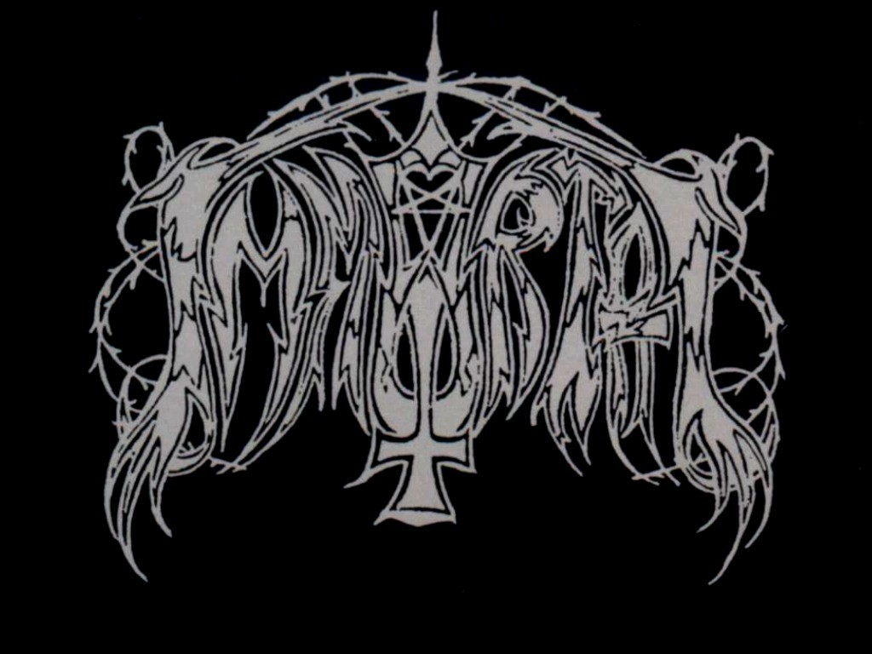
Satanizmus
Učenie o Satanovi prebrali z kresťanstva a následne ho zmodifikovali.
Korene má v stredovekom čarodejkníctve.

Slide 11
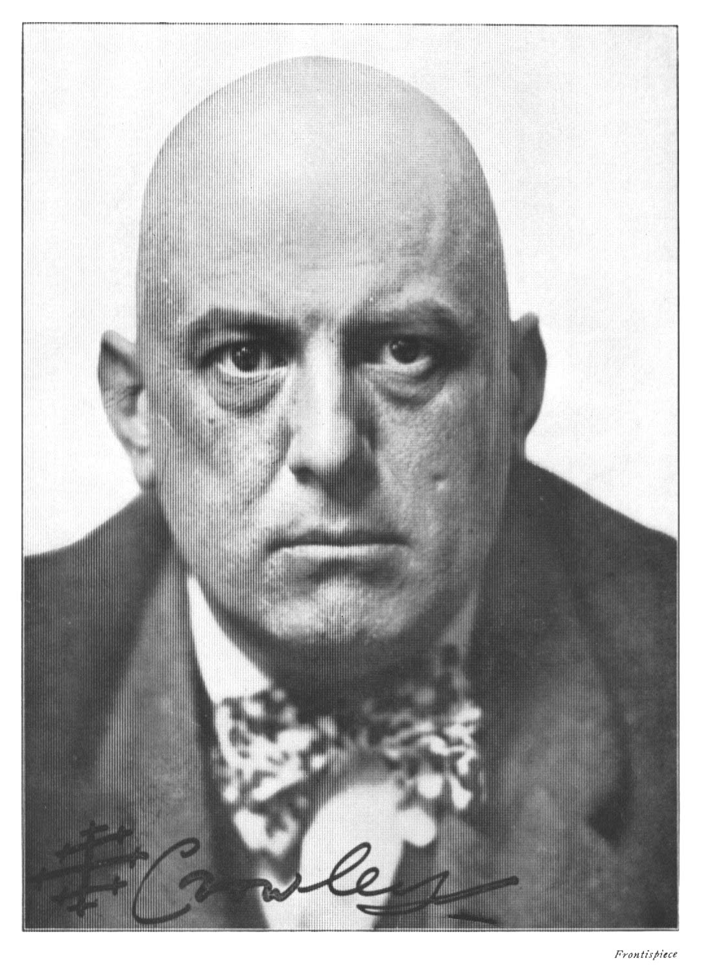
Satanizmus
Aleister Crowley
bol britský okultista, spisovateľ, horolezec, básnik a jogín
Dnes je známy hlavne ako okultista a autor okultným spisov, najmä Knihou zákona

Slide 12
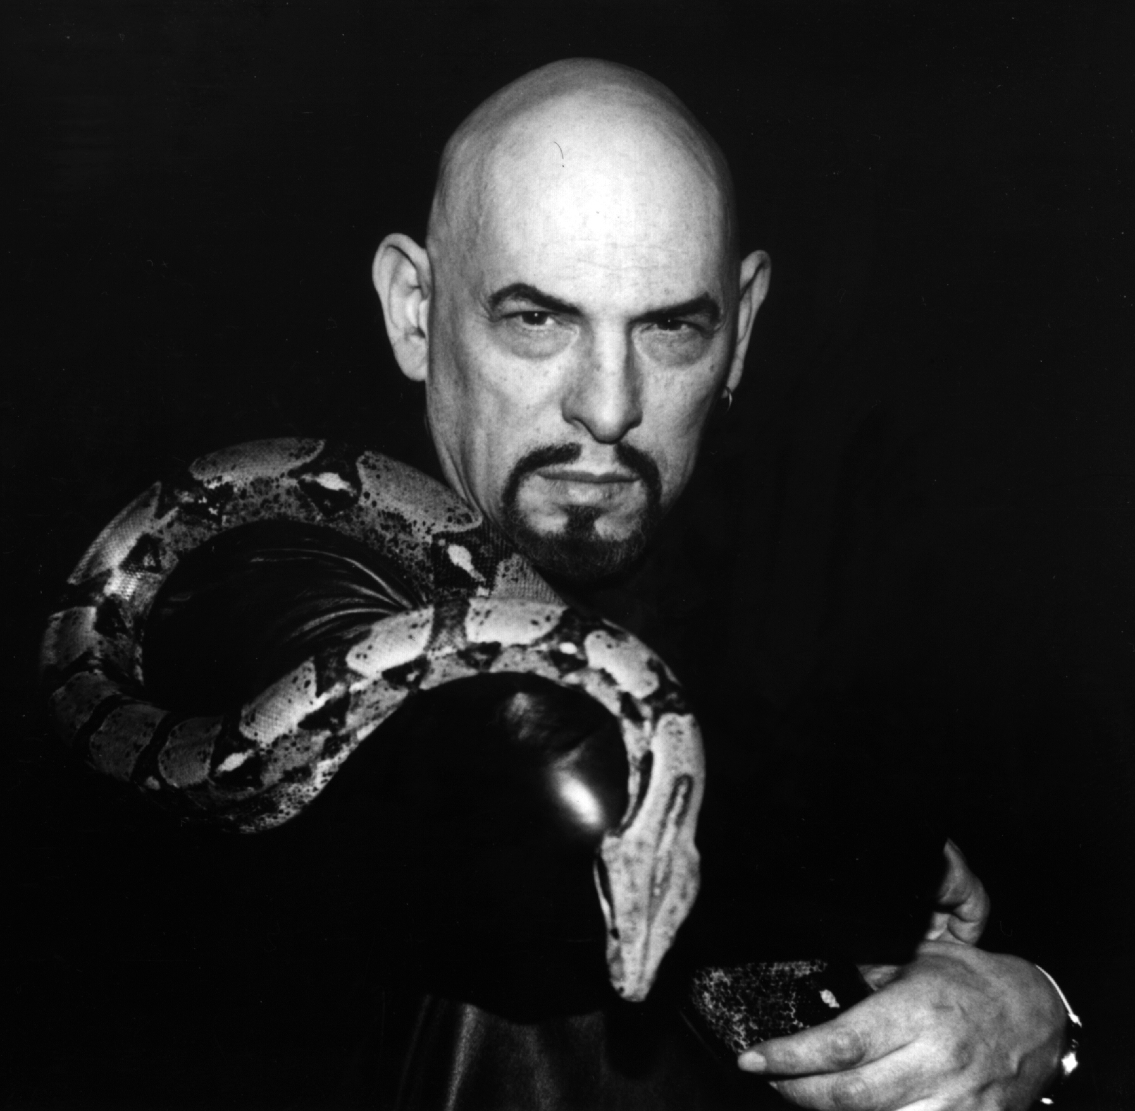
Satanizmus
Jeho nasledovníkom a zakladateľom Cirkvi Satanovej - First Churche of Satan sa v roku 1966 stal Anton Szandor La Vey
Je autorom Satanskej Biblie z roku 1971

Slide 13
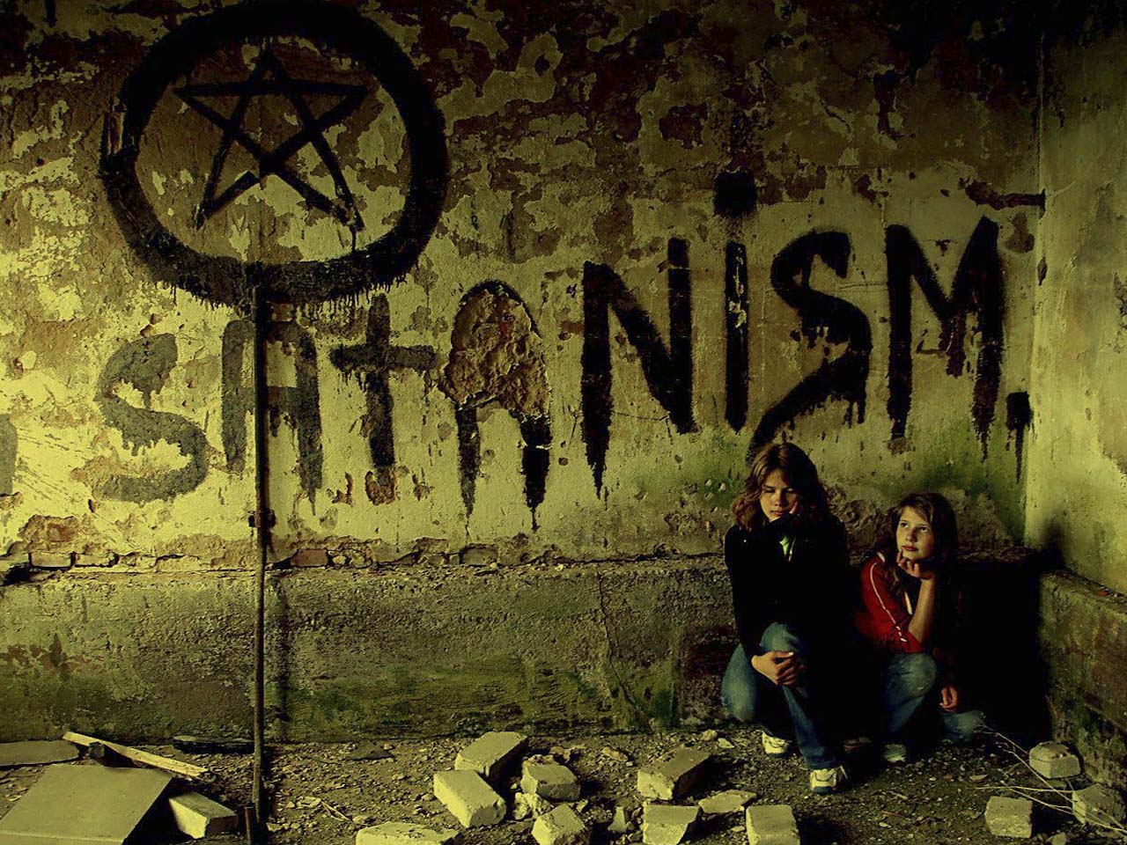
Satanizmus
Pojem Satan je prebraný z Biblie podľa ktorého ide o padlého anjela
Jeho pôvodné meno však znie Sai-Than a ide o egyptského boha Sétha – vládcu podsvetia
Satanizmus je mnohotvárny
Ich heslo je: Rob si, čo chceš, a neboj sa, že preto budeš zavrhnutý Bohom.
ide o hedonistický spôsob života – užívaj si

Slide 14
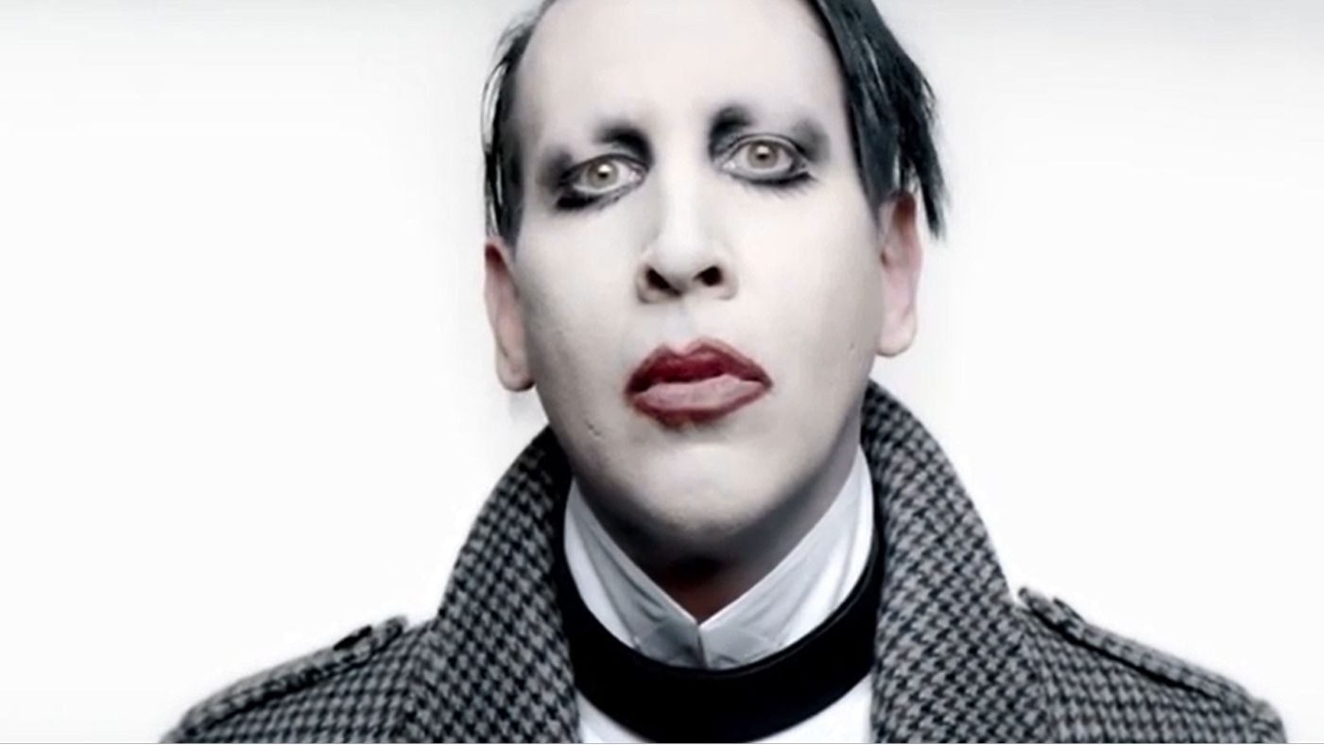
Satanizmus
V bývalej ČSFR bola založená Prvá cirkev Satanova v roku 1991
Člonkov Satanizmu je aj Marilyn Manson

Slide 15
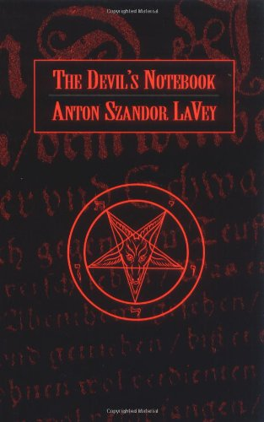
Satanizmus
Niektoré z hlavných zásad Satanskej Biblie sú:
  Satan predstavuje užívanie si miesto abstinencie
  Satn predsatvuje láskavosť k tým, ktorí si ju zaslúžia, miesto zbytočnej lásky stratenej na nevďačníkov
  Satan predstavuje pomstu miesto nastaveina druhého líca
  Satan predstavuje tzv. hreichy, pretože všwetky vedú k telesnému, duševnému alebo sitovému uspokojeniu

Slide 16
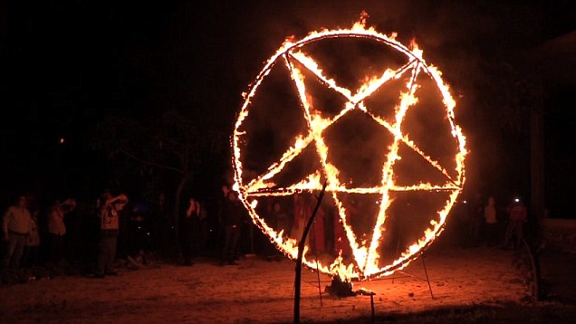
Satanizmus
Prežíva iba silnejší – sociálny darwinizmus
Slabší jednotlivci tvoria tzv. ľudský odpad, priemerný dav, od ktorého si majú satanisti držať odstup

Slide 17
New Age

Slide 18
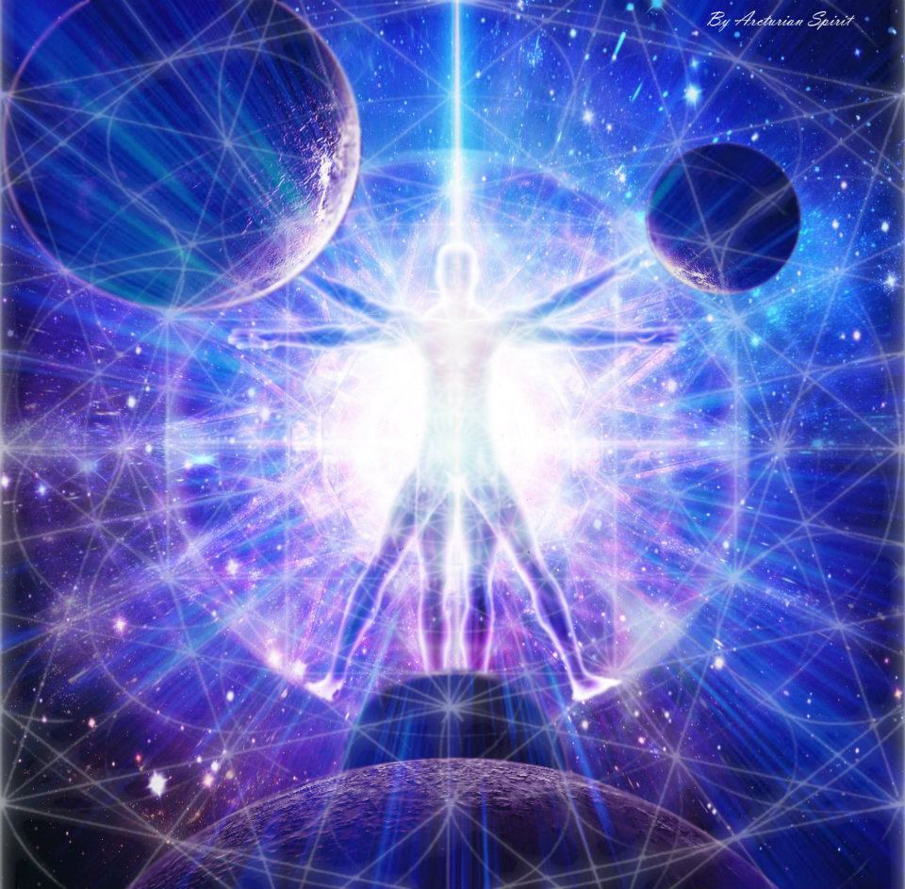
New Age
Nový vek
Ide o spojenie novopohnstva a ezoterických postojov

Slide 19

New Age
Vo svojich postojoch je veľmi nejednotné, ale je dne veľmi populárne
Nazýva sa aj pseudovedou alebo paranáboženstvom
Propaguje návrat k prírode a kozmickej energii, ktorá všetkých preniká a človek ju musí v sebe objaviť, aby ju mohol využívať

Slide 20

New Age
Astrológia, tarot, minerály, duchovná koncepcia ochrany životného prostredia
Vyberá si prvky z iných náboženstiev, ktoré mu vyhovujú a spája ich do jedného nového celku
Nemá organizáciu, či hnutie – odmieta inštitúciu cirkvi a neakceptuje ani označenie náboženstvo

Slide 21

Svetonázory vychádzajúce z kresťanstva

Slide 22
Video
https://youtu.be/HQD9DdNr-ss
43/38
https://youtu.be/JMRcCyvKQ-I
10/59
https://youtu.be/jNXKDXIPTIY
9/30 svedectvo

